Slide 1




Slide 2

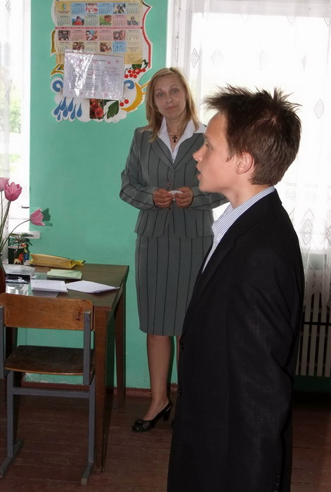
Життєве кредо:
Люби ближнього свого, як самого себе. Євангеліє від св. Матвія, 22:39
Професійне кредо:
До уроку потрібно готуватися усе своє життя. (За В. Сухомлинським)

Slide 3
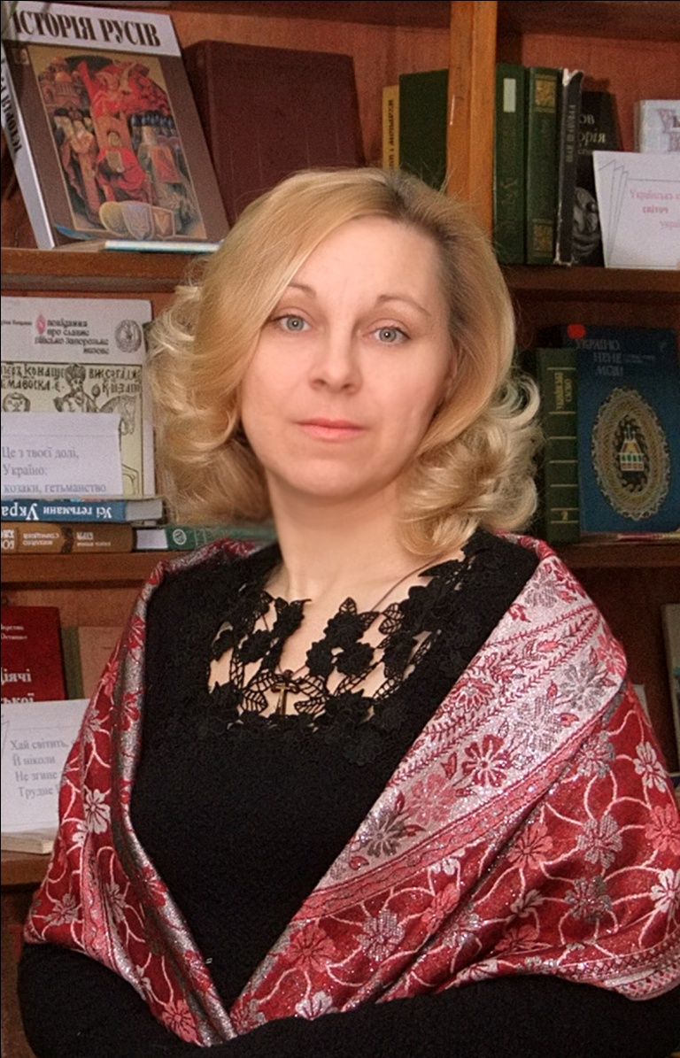

Ходюк Олена Станіславівна
Вчитель світової літератури,
спеціаліст І категорії Шумської ЗОШ
І – ІІІ ст.№2
Шумського району Тернопільської області
Стаж роботи – 20 років

Slide 4


Формування компетентнісного підходу до вивчення світової літератури засобами суб’єкт-суб’єктивного педагогічного спілкування
Проблемна тема

Slide 5
Актуальність проблеми
Полягає в тому, що за допомогою засобів суб’єкт-суб’єктивного спілкування можливо «достукатися» до школярів, формуючи компетентнісний підхід до вивчення світової літератури,виховати компетентного читача. Адже таке педагогічне спілкування будується на принципі рівності психологічних позицій, взаємній психологічній установці, активності педагога та учня, взаємопроникнення їх у світ почуттів та переживань, готовності сприйняти співрозмовника.

Slide 6

Параметри діалогічного стилю професійного спілкування
Активність, контактність і висока ефективність спілкування
Оптимізм, спирання на позитивний потенціал особистості дитини і учнівського колективу, поєднання доброзичливості з довірою до самостійності школярів
Переконлива відкритість, щирість і природність у спілкуванні
Безкорислива чуйність і емоційне сприйняття учнів як партнерів у спілкуванні, прагнення до взаєморозуміння і співробітництва
Глибоке й адекватне сприймання та розуміння поведінки учнів
Їхніх особистих проблем, урахування полімотивованості їхніх вчинків
Цілісний вплив на особистість школяра та її ціннісно-смислові орієнтації
Передавання соціального досвіду як особистісного знання
Високий рівень імпровізаційності у спілкуванні, готовність до новизни, орієнтування на діалог, дискусію, обговорення
Прагнення до власного професійного і особистісного зростання
Висока і адекватна самооцінка, розвинуте почуття гумору

Slide 7

Урок. Виховні заходи
Шляхи реалізації проблемної теми
Усвідомлення системності своєї роботи
До поурочного планування підхожу творчо, урізноманітнюю методи прийому своєї роботи
Урок багатогранна форма спілкування : вчитель-учені; вчитель-учень; учень-учень-вчитель; учень-учень; учень-вчитель.
Будую урок за правилами доброзичливості, толерантності, створюю умови для саморозвитку, застосовуючи особистісно-орієнтовні технології
Вдаються уроки «глибокі», проблемні, дискусійні з використанням імпровізаційних моментів
Разом ми боремось проти байдужості та лінивства думки.
Мотивація як засіб формування компетентності учнів
Теорія літератури як цікаве літературознавство
Диференційоване домашнє завдання учням
Виховні заходи є органічною складовою моєї педагогічної діяльності
Літературна студія «Блакитна троянда» розробляє і втілює в життя оригінальні проекти, що являють собою постійний творчий пошук етико-естетичної довершеності художнього світу
Найбільшою нагородою для мене є можливість побачити світло в дитячих очах

Slide 8
ФОРМИ РОБОТИ
Літературна студія “Блакитна троянда”
Урок
Позаурочне індивідуальне спілкування
Спілкування з учнями
Виховні заходи

Slide 9
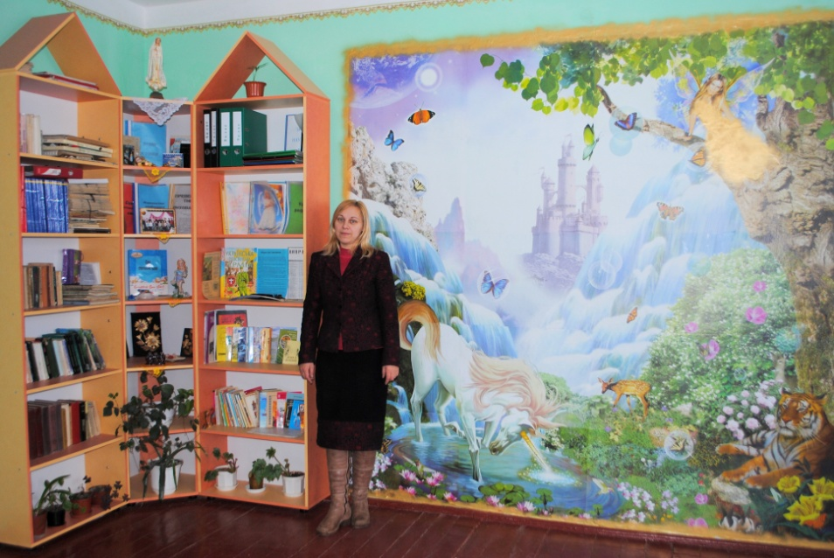
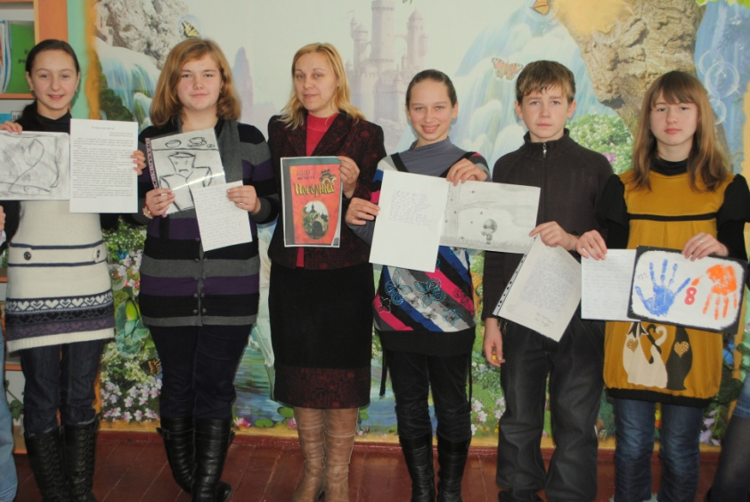
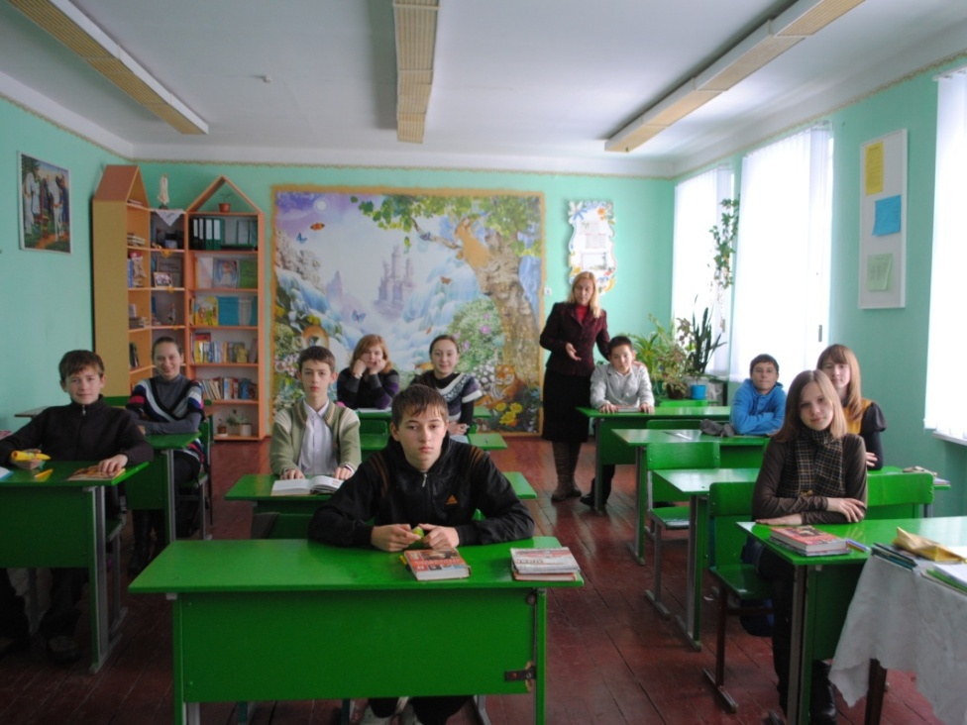
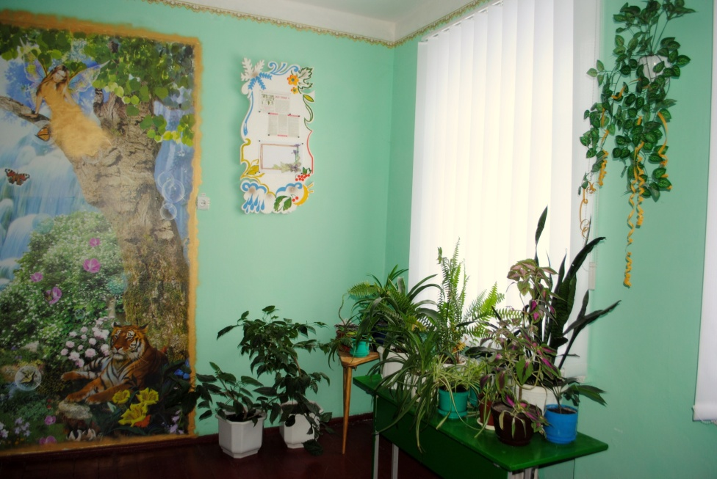
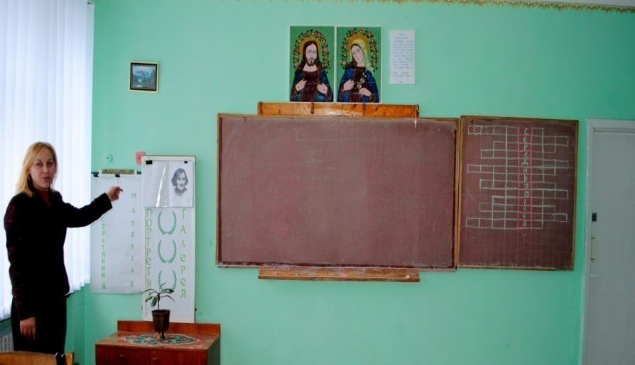
Кабінет світової літератури - оселя творчості

Slide 10
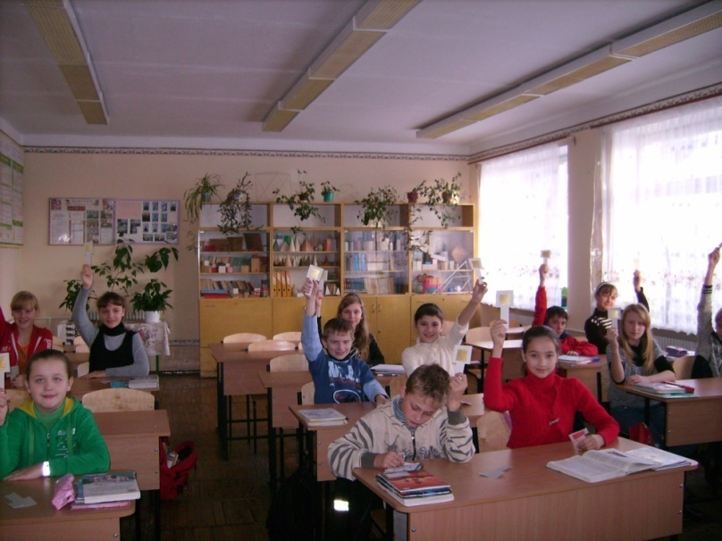
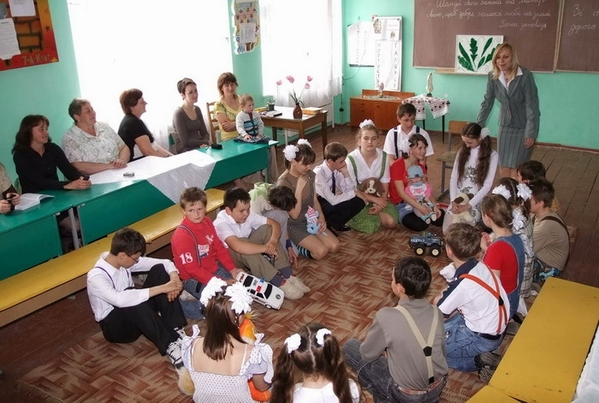
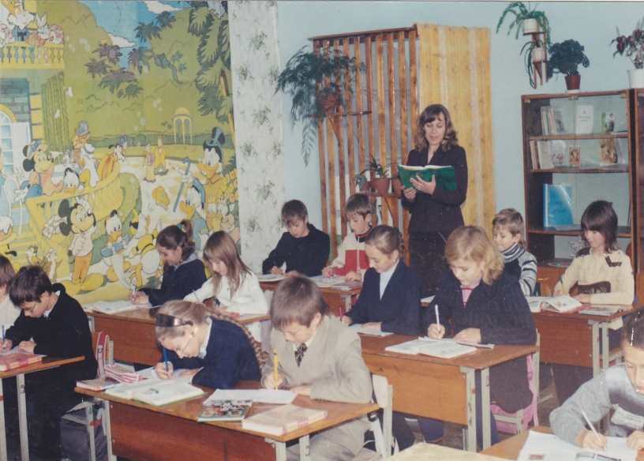
Якщо тільки дитина відчула запах слова, її серце захоплює натхнення
В.Сухомлинський

Slide 11
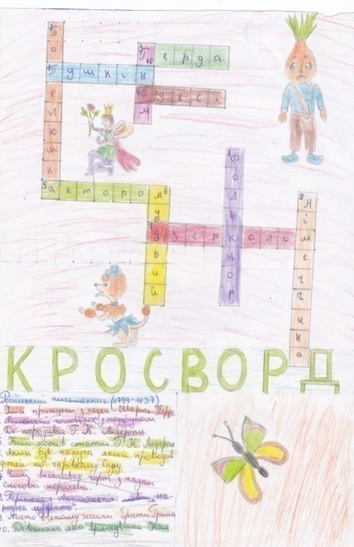
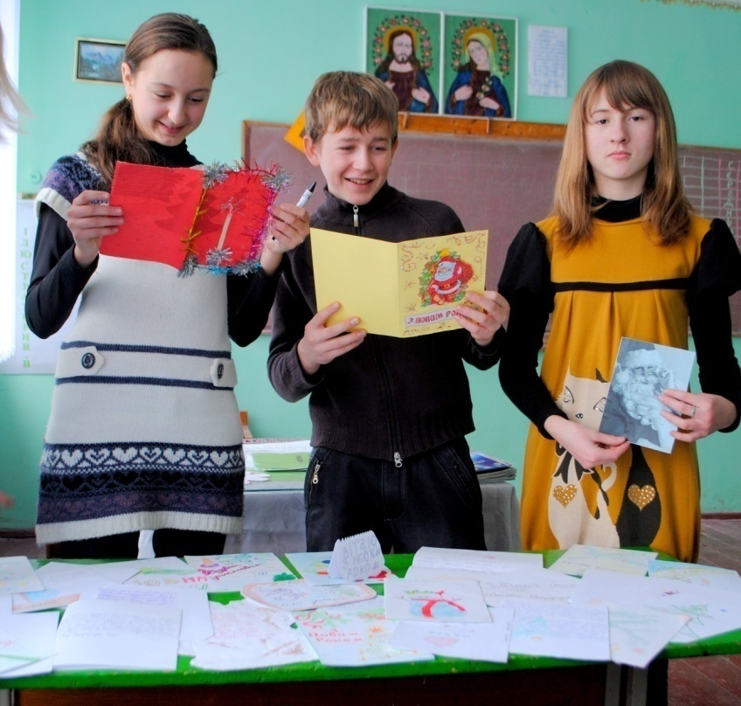
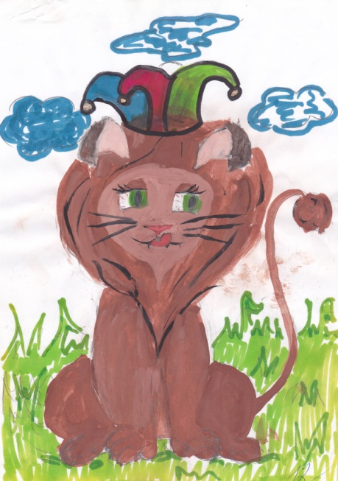
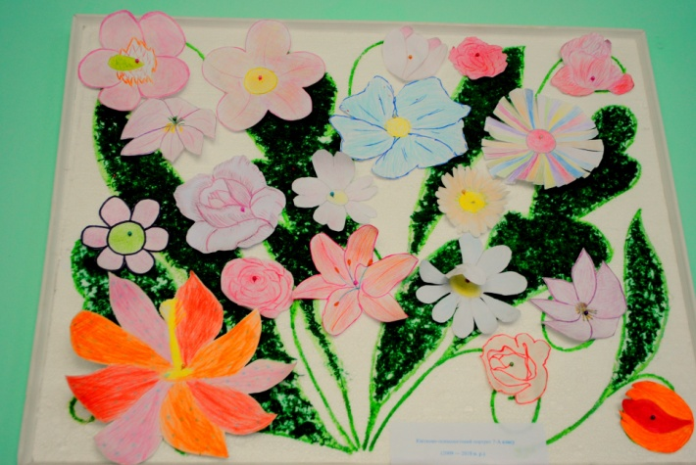
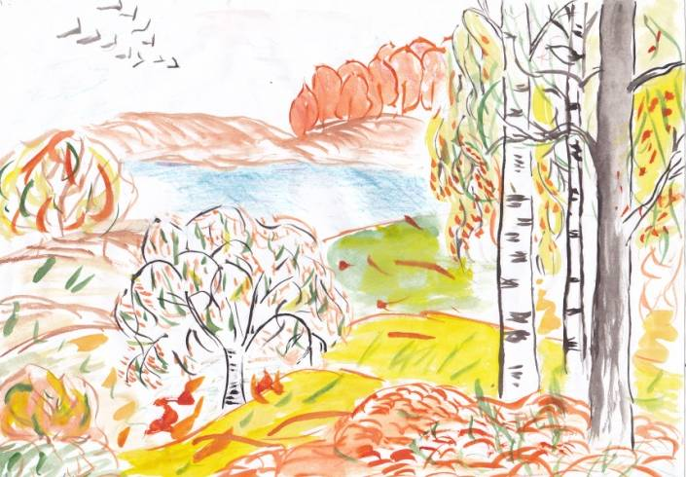
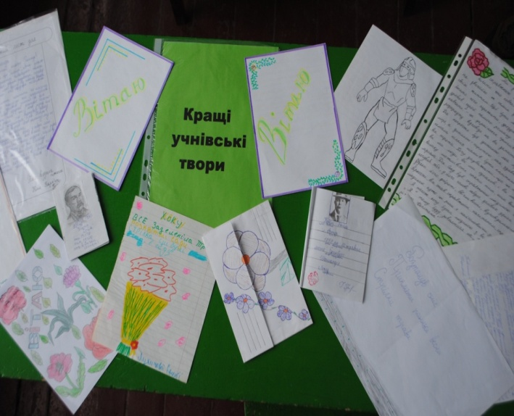
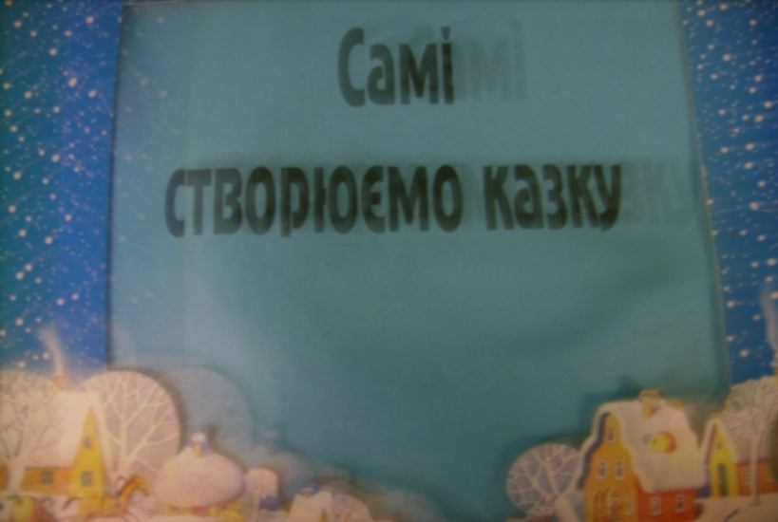
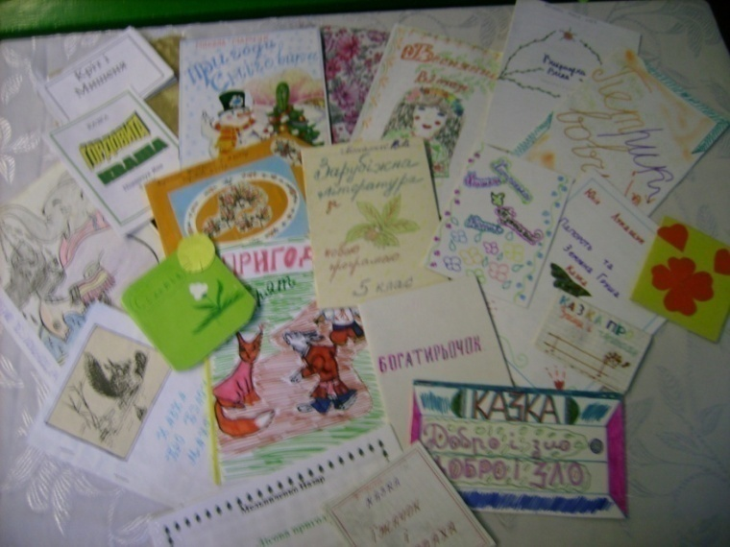
Дитина мислить образами
В.Сухомлинський

Slide 12

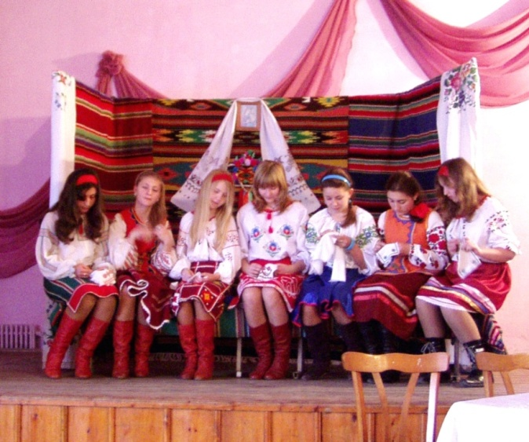
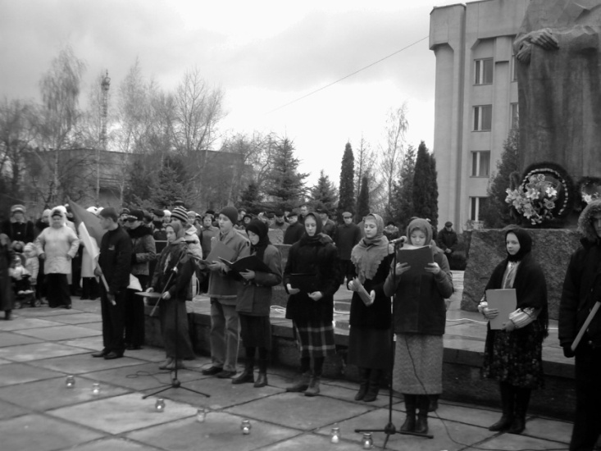
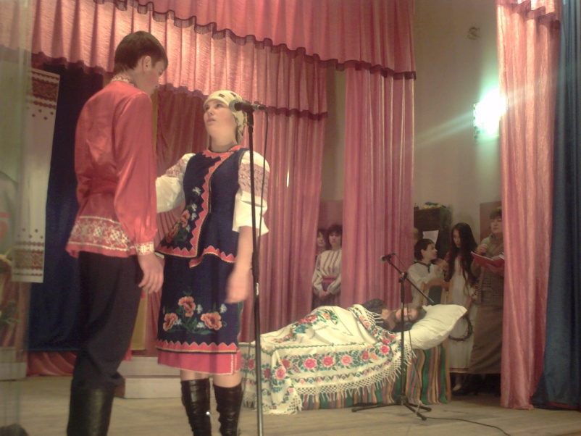
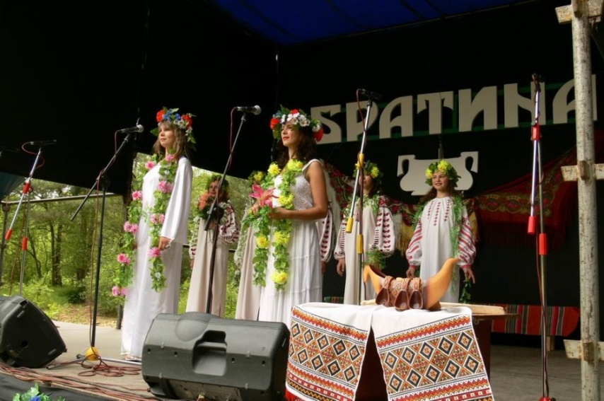
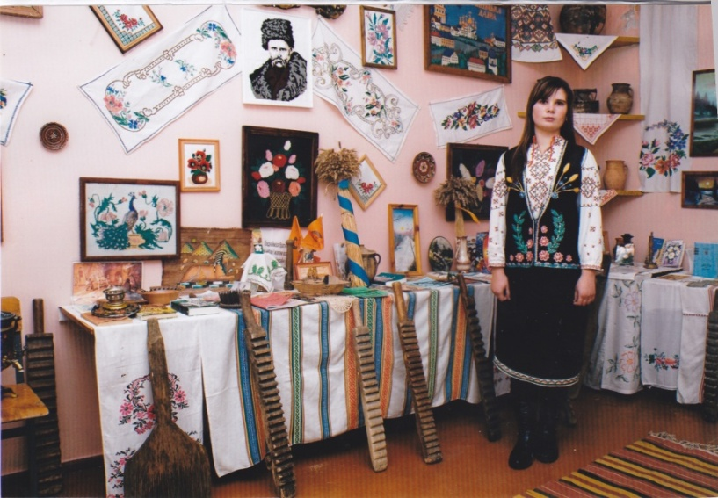
Літературна студія
“Блакитна троянда”

Slide 13
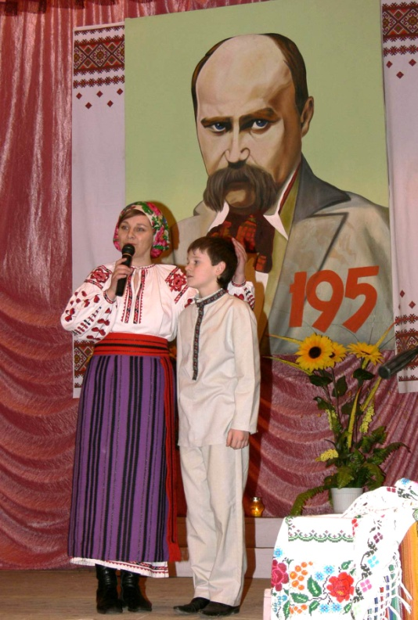

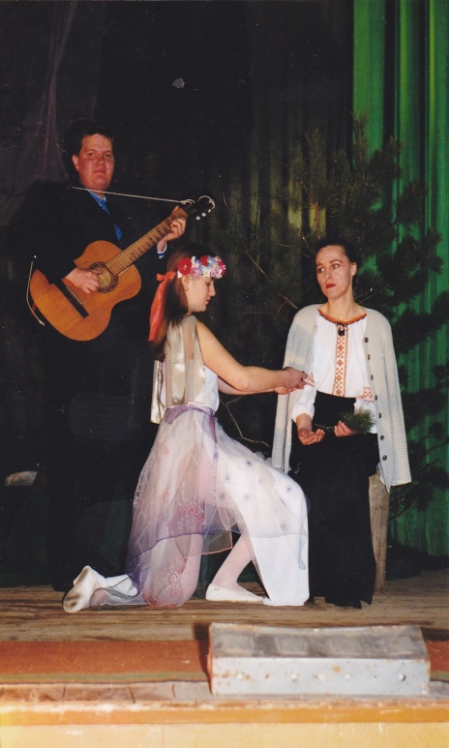
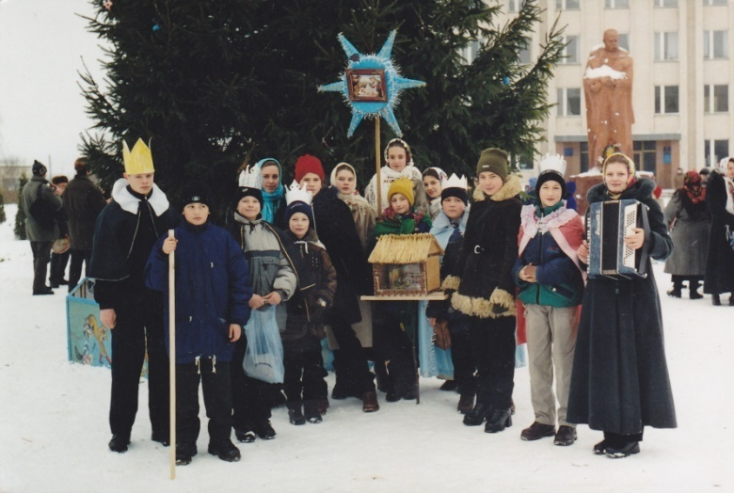
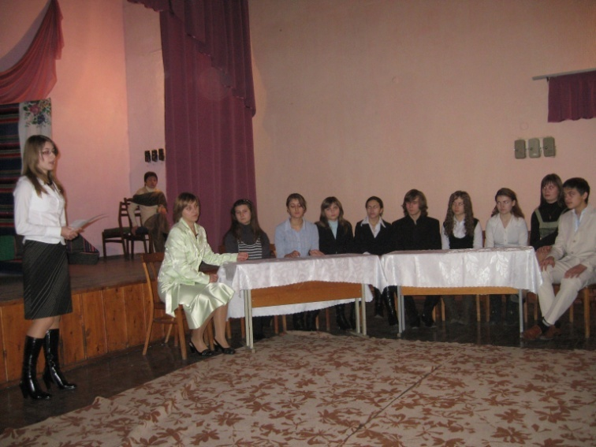
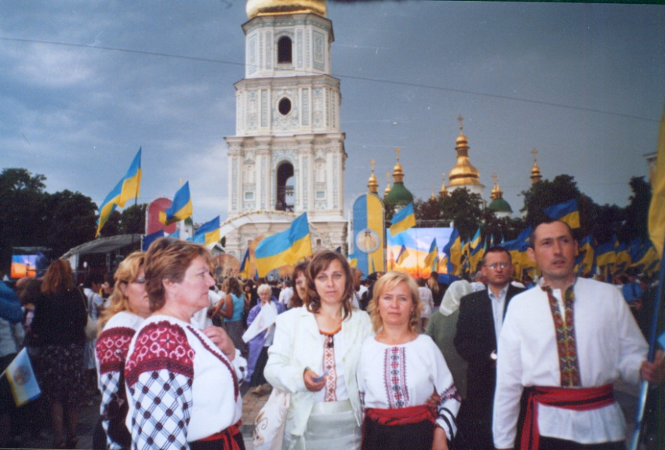
Я буду виховувати словом
і особистим прикладом
В.Сухомлинський

Slide 14


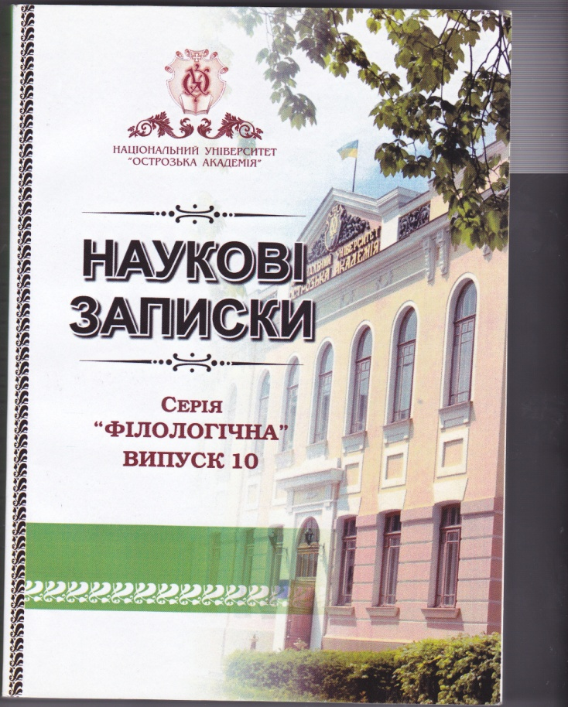

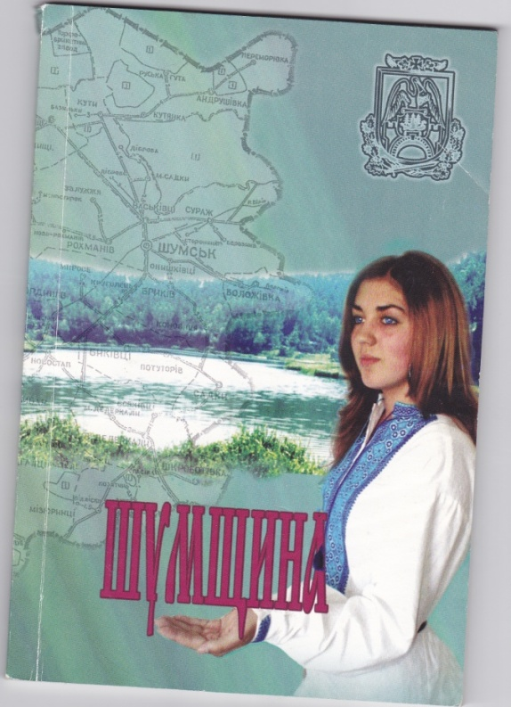


Потреба слова як молитви
(За Л.Костенко )

Slide 15


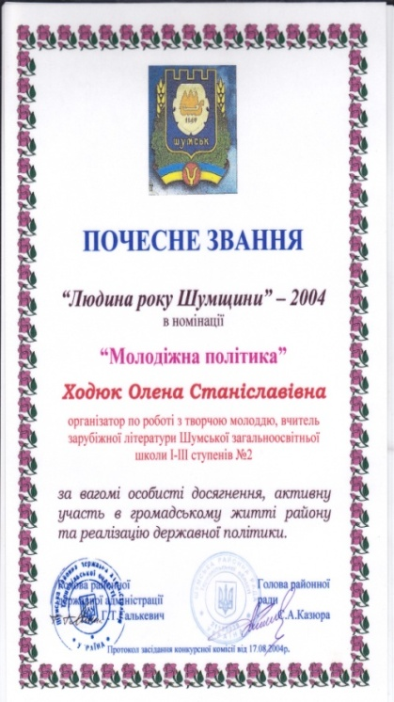
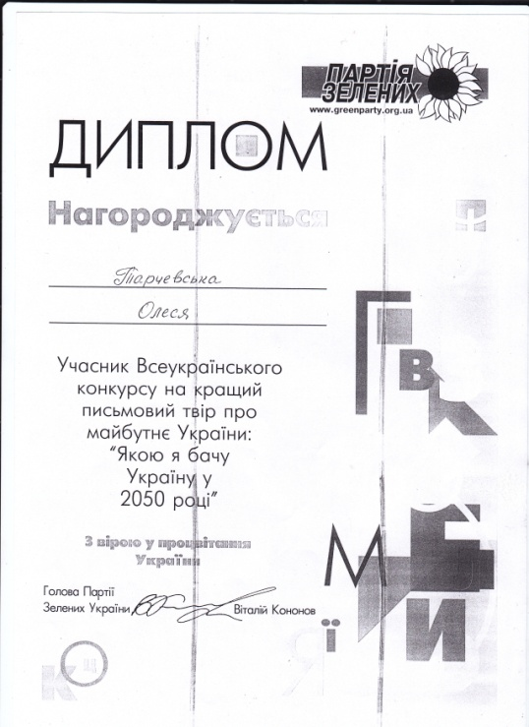




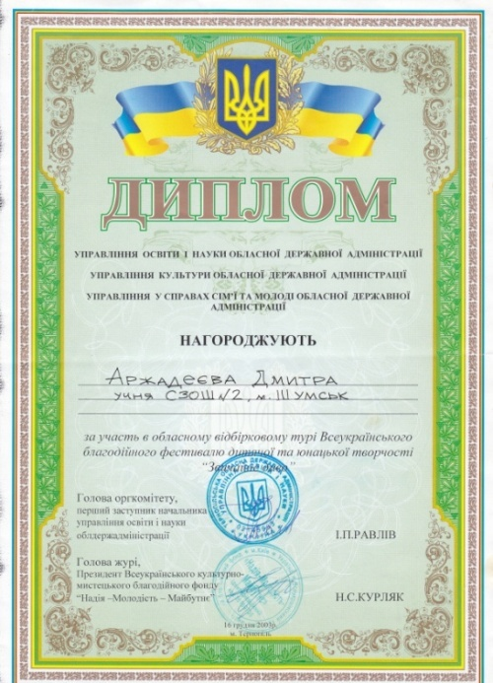

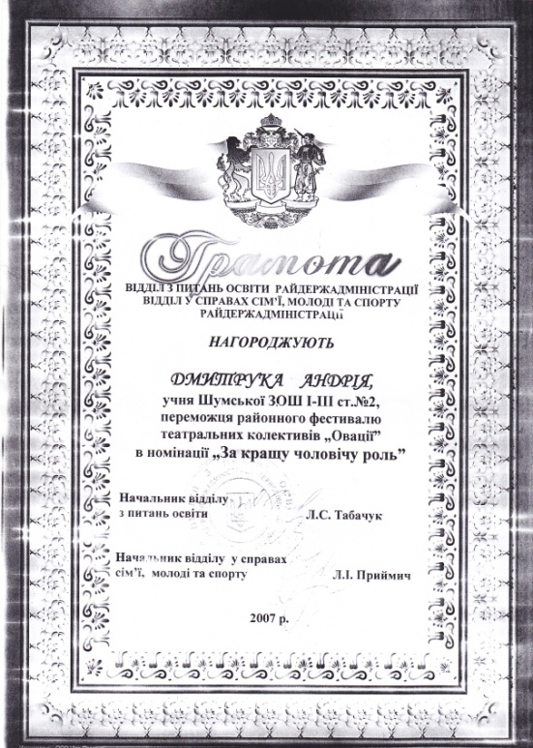

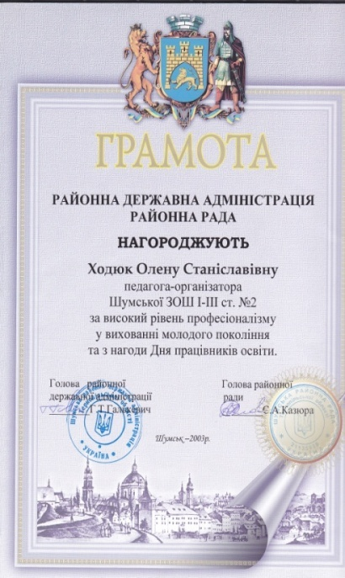
До вершин майстерності

Slide 16
Картина мого світу…
Відкрила в душі усі віконця
Шукаю Слово
Прагну побачити світло в дитячих очах
Збираю краплинка до краплинки Любов,
бо вона понад усе
Дякую Богу за своїх учнів, завдяки яким я
пізнаю Всесвіт і саму себе

